Slide 1


Фитнесс-зеркало

Slide 2

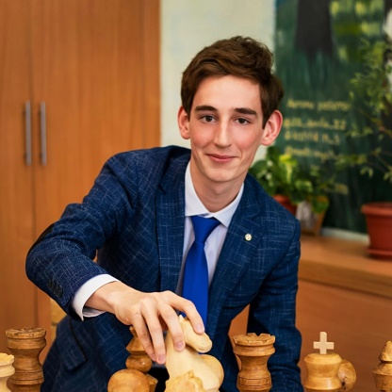
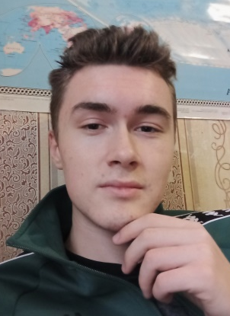
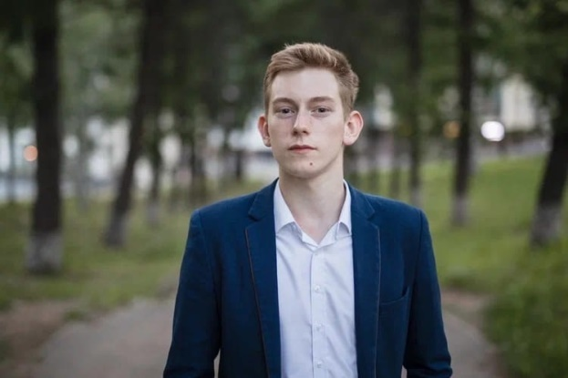
Команда проекта
Шкляев Егор Алексеевич
руководитель
Умение мыслить стратегически
Обладание определенными навыками руководителя
Сорокин Егор Александрович
коммерч. директор
Владение опред. математическими и экономическими знаниями
Макаров Илья Минне-Ризаевич
маркетолог
Умение успешно агитировать

Slide 3
Проблема
Владельцы спортивных залов
Отсутствие квалифицированных тренеров по фитнесу
Граждане, следящие за своим внешним видом (в частности, за фигурой)
Нехватка времени, чтобы добраться до спортивного зала
Нежелание заниматься на виду посторонних граждан

Slide 4
Суть проекта
Наш проект помогает решить проблему занятий спортом для владельцев спортивных залов и отдельно взятых граждан. А решится эта проблема при помощи фитнесс-зеркала, которое будет выполнять роль квалифицированного тренера!

Slide 5
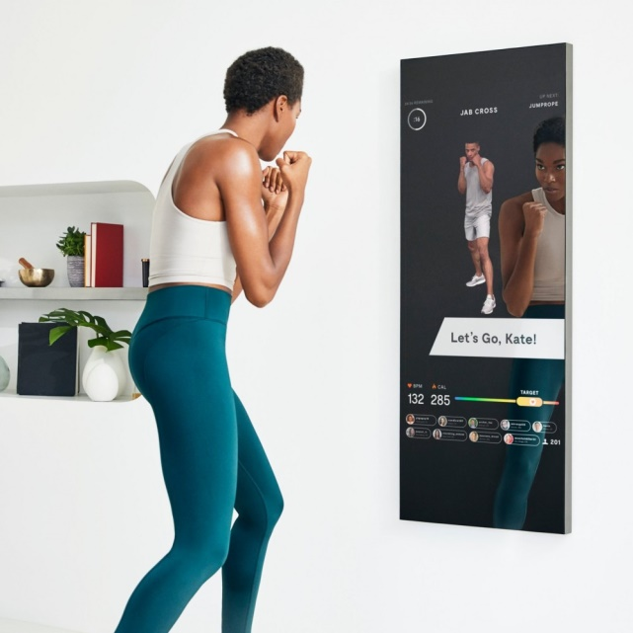
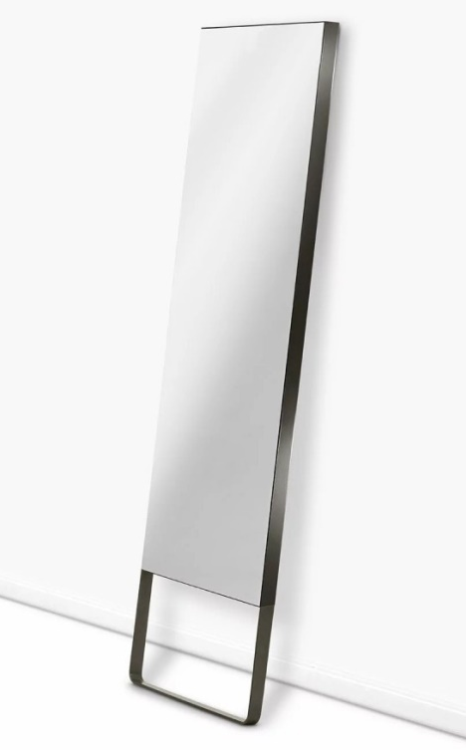
О проекте.
Что есть сейчас.
Разработанная технология использования обычного, на первый взгляд, зеркала для занятий фитнесом с индивидуальным планом тренировок
Демонстрацию MVP Вы можете увидеть на слайде.
На данный момент у меня есть только экземпляр зеркала, что уже как бы ничего!

Slide 6
Цель проекта
К 2025 году сделать возможным производство фитнесс-зеркал в количестве 5 штук в месяц за счет собственных ресурсов и грантовой поддержки

Slide 7
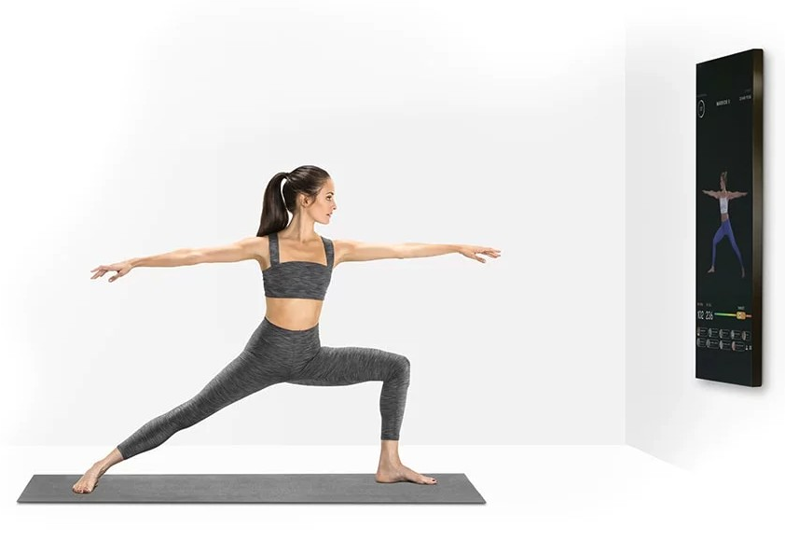
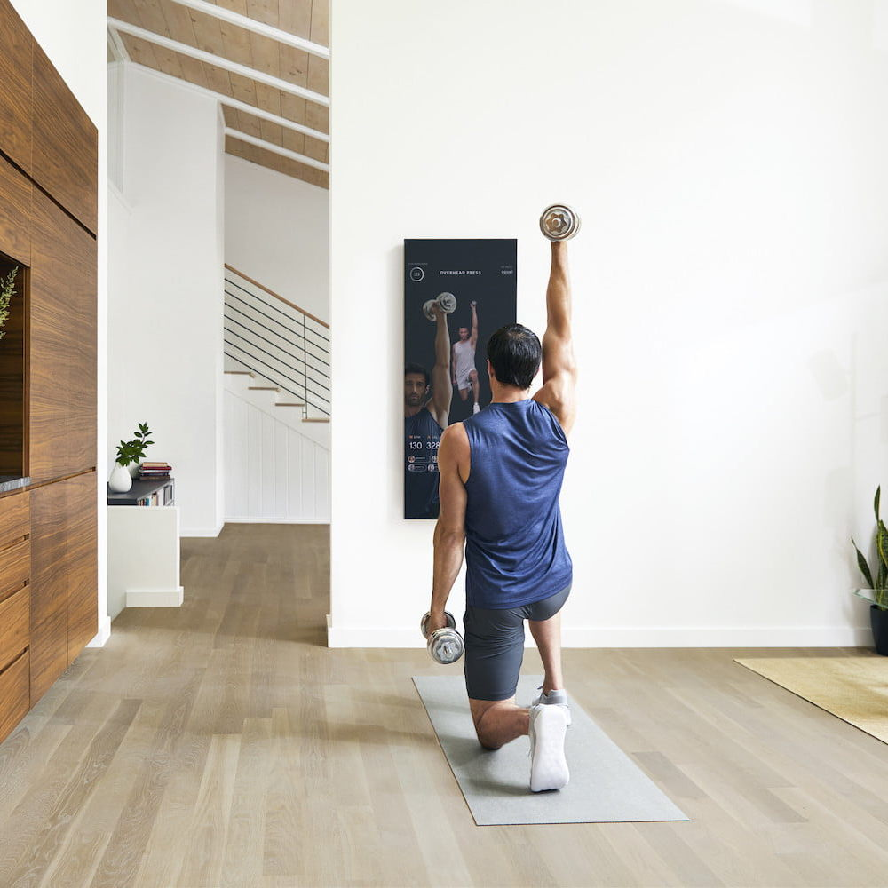
Портрет потребителя
Нашей целевой аудиторией являются:
Товарищи, следящие за своим телом и желающими вести ЗОЖ;
Владельцы спортзалов, желающие приобрести такой инновационный товар.

Slide 8
Потенциальный объем рынка
РАМ
2000000 человек
ТАМ
750000 человек
SAM
0 человек
SOM
60 человек

Slide 9

Роль проекта в обеспечении технологического суверенитета страны
Роль | Оценка
Инновационность (отметьте нужное) | Инновация мирового уровня Россия Регион Импортозамещение Нет
Рынок НТИ (отметьте нужное) | TechNet
Сквозные технологии | Новые производственные технологии

Slide 10
Анализ конкурентов
Конкуренты Продукты/Услуги
Умные устройства, следящие за здоровьем человека
Консервативные граждане, которые будут противиться прогрессу
Фирмы конкуренты
Xiaomi
Samsung
Наши преимущества
Эксклюзивность на территории РФ
Доставка по всей России
Mirror sport
LG
Длительная гарантия
Надежные поставщики

Slide 11
Бизнес-модель
Ключевые партнёры | Ключевые виды деятельности | Ценностные предложения |  | Взаимоотношения с клиентами | Потребительские сегменты
 | Ключевые ресурсы |  |  | Каналы сбыта
Структура издержек |  |  | Потоки поступления доходов
ООО «Купи зеркало оптом»
ООО «Мелофон»
ИП «Довезем с ветерком»
Производство
Разрешение проблем (сфера услуг)
Платформы
Новизна
Производительность
Изготовление на заказ
Дизайн
Снижение рисков
Доступность
Удобство при использовании
Персональная поддержка
Самообслуживание
Сообщества
Совместное создание
Нишевой рынок
Дробное сегментирование
Многопрофильное предприятие
Многопрофильные платформы
Граждане
Прямые (торговые агенты, продажи через интернет, фирменные магазины)
Непрямые (партнерские магазины)
Материальные ресурсы
Интеллектуальные ресурсы
Персонал
Финансы
Фиксированные (постоянные) издержки
Аренда помещения
ЗП работникам
Переменные издержки
Материалы
Реклама
Разовые сделки
Регулярные доходы от периодических платежей
Продажа продукта
Плата за использование
Оплата подписки
Реклама

Slide 12
Процесс производства товара
Покупка зеркала
Обустройство зеркала гаджетами и электроникой
Сбор готовой модели зеркала
Тестирование зеркала

Slide 13
Цель проекта по SMART
SMART
Конкретность | Увеличить прибыль организации
Измеримость | Повысить продажи продукции на 20%
Достижимость | Увеличить количество клиентов
Актуальность | Открыть отделы «Фитнесс-зеркало» в других городах: Казань, Екатеринбург, Пермь
Ограниченность | К концу 2024 года выйти в прибыль

Slide 14
Организационный план
Выбранная организационно-правовая форма – индивидуальный предприниматель
Выбранная система налогообложения - УСН

Slide 15
Стартовые инвестиции
 | Сумма, руб. | Источник
Зеркало | 15000 | Собственные средства
Электроника и гаджеты | 65000 | Спонсорская помощь, краудфандинг
Непредвиденные расходы | 5000 | Собственные средства
Количество экземпляров – 14 (*можно сделать на стартовый капитал(1,25 млн))

Slide 16
№ | БЮДЖЕТ | Ед. изм | янв | фев | … | ИТОГО
БЮДЖЕТ ОПЕРАЦИОННОЙ ДЕЯТЕЛЬНОСТИ
1 | ДОХОДЫ ОТ ОПЕРАЦИОННОЙ ДЕЯТЕЛЬНОСТИ | РУБ. | 600000 | 600000 | 600000 | 7200000
2 | РАСХОДЫ НА ОПЕРАЦИОННУЮ ДЕЯТЕЛЬНОСТЬ | РУБ. | 450000 | 450000 | 450000 | 5400000
2.1 | Постоянные расходы
2.1.1 | Аренда | Руб. | 40000 | 40000 | 40000 | 480000
2.1.2 | ЗП работникам | Руб. | 330000 | 330000 | 330000 | 3960000
2.2 | Переменные расходы | Руб.
2.2.1 | Материалы | Руб. | 80000 | 80000 | 80000 | 960000
3 | Налог | Руб. | 9000 | 9000 | 9000 | 108000
4 | ЧИСТАЯ ПРИБЫЛЬ |  | 114000 | 114000 | 114000 | 852000
Бюджет инвестиционной деятельности
 | Стартовые инвестиции | Руб. |  |  |  | 85000

Slide 17
Финансовые результаты
Точка безубыточности - 55 единиц товара
Прибыль за 2024 год – 1368000 рублей

Slide 18
Экономика проекта
( Указать показатели за период окупаемости стартовых инвестиций, но нем менее 1 года)
№ | Показатель | Ед.изм. | ИТОГО
1 | Объем продаж | шт. | 60
2 | Доходы от операционной деятельности | руб. | 7200000
3 | Расходы от операционной деятельности | руб. | 5400000
4 | Прибыль (после налогообложения) | руб. | 852000
5 | Точка безубыточности | шт. | 55
6 | Точка безубыточности | руб. | 6600000
7 | Срок окупаемости | мес. | 6
8 | Стартовые инвестиции | руб. | 85000
9 | Рентабельность стартовых инвестиций | % | 10,02
10 | Рентабельность затрат | % | 0,16

Slide 19
План реализации проекта
Задача | Действие | Срок | Ресурс | Ответственный
Создание набросков будущего проекта | Проектирование и переговоры с фондом поддержки бизнеса УР | 1.06.2023- 1.07.2023 | Домашний компьютер Интернет | Егор Шкляев Илья Макаров
Изучить варианты поставщиков электроники и гаджетов | Переговоры с потенциальными партнерами | 01.08.2023-14.08.2023 | Домашний компьютер Интернет Беседка с шашлычком) | Шкляев Егор Сорокин Егор

Slide 20
План реализации проекта
Задача | Действие | Срок | Ресурс | Ответственный
Разработать модель фитнесс-зеркала | Создание «черновика» и ее применение на себе и добровольцах | 15.08.2023 – 30.09.2023 | Домашняя мастерская Компьютер | Сорокин Егор Шкляев Егор
Внутренняя реклама и распространение технологии в спортзалах и на личный заказ | Размещение плана проекта на соответствующих платформах с целью привлечения внимания потенциальных клиентов | 01.10.2023-31.12.2023 | Домашний компьютер Интернет Бизнес-форумы | Макаров Илья Сорокин Егор

Slide 21


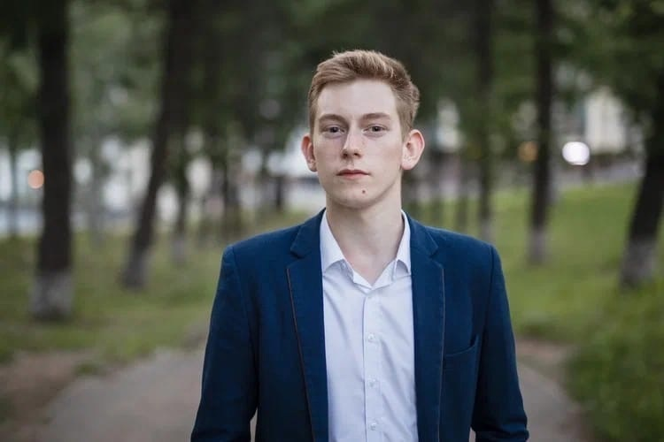
Координаты команды проекта
Шкляев Егор Алексеевич
руководитель
89508343354
egorsklaev765@gmail.com
Сорокин Егор Александрович
коммерческий директор
89501584704
Макаров Илья Минне-Ризаевич
маркетолог
89630636287

Slide 22

Спасибо за внимание!

